Slide 1
Взаимодействие специалистов в работе с детьми дошкольного возраста с ОВЗ (ОНР)
Учитель-логопед
МБДОУ ЦРР д\с № 37 с. Месягутово Тебенькова Е.Б.
2017 г

Slide 2
ОСОБЕННОСТИ ПСИХОРЕЧЕВОГО РАЗВИТИЯ ДЕТЕЙ С ОНР
Несформированность или нарушение речевых компонентов (низкий уровень словарного запаса, несформированность грамматического строя, связной речи, фонематических процессов, нарушение произношения);
Недостаточная сформированность общей, мелкой, артикуляционной моторики;
незрелость психических процессов (снижение уровня внимания, памяти, логического мышления);
наличие сопутствующих невротических проявлений;
проявление синдрома двигательных расстройств;
снижение умственной работоспособности;
повышенеи психической истощаемости;
наличие излишней возбудимости, эмоциональной неустойчивости.

Slide 3
Нарушение речевой деятельности у детей с ОНР носит многоаспектный характер, требующий выработки единой стратегии, методической и организационной преемственности в решении воспитательно-коррекционных задач

Slide 4
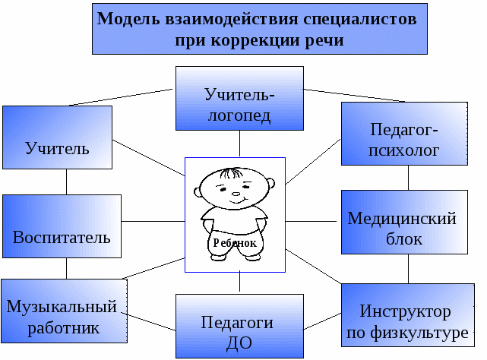

Slide 5
Реализация коррекционно-образовательной программы базируется на взаимосвязи и взаимообусловленности структурных блоков педагогического процесса:
Специально организованная коррекционная деятельность (логопед)
Основная образовательная деятельность (воспитатель, музыкальный руководитель, педагог-психолог, инструктор по физической культуре) и образовательная деятельность в режимных моментах (воспитатель)
Совместная деятельность взрослого и ребенка
Свободная самостоятельная деятельность детей
Совместная деятельность родителей с детьми

Slide 6
направления взаимодействия
1. диагностическое; 2. коррекционно-развивающее; 3. информационно-консультативное.

Slide 7
Учитель-логопед:
1. постановка диафрагмально-речевого дыхания; 2. укрепление мышечного аппарата речевых органов средствами логопедического массажа; 3. формирование артикуляторной базы для исправления неправильно произносимых звуков; 4. коррекция нарушенных звуков, их автоматизация и дифференциация; 5. развитие фонематического восприятия, анализа и синтеза; 6. совершенствование лексико-грамматической стороны речи; 7. обучение умению связно выражать свои мысли; 8. обучение грамоте, профилактика дисграфии и дислексии; 9. развитие психологической базы речи; 10. совершенствование мелкой моторики; 11. Участие учителя-логопеда в режимных моментах.

Slide 8
Воспитатель группы:
1.воспитание общего и речевого поведения детей;
2. уточнение имеющегося словаря детей, расширение активного словарного запаса, его активизация по лексико-тематическим циклам;
3. развитие общей и мелкой моторики;
4. выполнение заданий и рекомендаций логопеда;
5. закрепление речевых навыков, усвоенных детьми на логопедических занятиях;
6. развитие памяти, путем заучивания речевого материала разного вида;
7.закрепление навыков словообразования в играх и повседневной жизни;
8. контроль речи детей, тактичное исправление ошибок;
9. развитие диалогической речи в разных видах игр и театрализованной деятельности;
10.формирование навыка короткого рассказа.

Slide 9
Музыкальный руководитель:
Развитие и формирование: 1. слухового внимания и слуховой памяти; 2. оптико-пространственных представлений; 3. зрительной ориентировки на собеседника; 4. координации движений; 5. умения передавать несложный музыкальный ритмический рисунок. 6. темпа и ритма дыхания и речи; 7. орального праксиса; 8. просодики; 9. фонематического слуха.

Slide 10
Инструктор по физической культуре:
Развитие и формирование: 1. слухового, зрительного, пространственного восприятия; 2. координации движений; 3. общей и мелкой моторики; 4. закрепление поставленных учителем-логопедом звуков в свободной речи; 5. речевого и физиологического дыхания; 6. формирование темпа, ритма и интонационной выразительности речи; 7. работа над мимикой лица.

Slide 11
Вокруг ребенка с ОНР совместными усилиями различных специалистов создается единое коррекционное пространство.
Тесная связь учителя-логопеда, воспитателя, педагога-психолога, муз. руководителя и инструктора по ФИЗО возможна только при условии совместного планирования работы, правильного и четкого распределения задач каждого участника коррекционно-образовательного процесса.
В результате такого комплексного взаимодействия значительно повышается эффективность коррекционно-образовательной деятельности.

